Slide 1
Ascensore
Maffeis Riccardo 1085706

Slide 2
Visione generale del progetto
Il sistema modella un ascensore costituito da una sola cabina che serve più piani di un edificio, gestendo le richieste interne ed esterne.
Descrive l’evoluzione della cabina nel tempo, includendo la scelta della direzione, l’apertura/chiusura delle porte e la decisione di quale richiesta soddisfare
Il modello include inoltre la gestione di situazioni particolari come il sovraccarico e l’eventuale presenza di guasti

Slide 3
Requisiti funzionali
Id | Nome
RF1 | Acquisizione richieste
RF2 | Persistenza richieste
RF3 | Scelta direzione
RF4 | Movimento sicuro
RF5 | Servizio piano
RF6 | Controllo capienza
RF7 | Rilevazione guasto
RF8 | Ripristino
RF9 | Idle
RF10 | Conservazione richieste

Slide 4
Proprietà
Categoria | Vincolo
Safety | Nessun movimento con porte aperte
Safety | Nessun movimento se il numero delle persone è maggiore della capacità massima
Safety | Nessun movimento con guasto attivo
Coerenza | La direzione di marcia è compatibile con il passaggio tra piani successivi
Robustezza | Le richieste attive non vengono perse durante sovraccarico o guasto
Recoverability | Dopo il timeout, il sistema torna operativo
Semplicità | Il guasto è semplicemente uno stato logico

Slide 5
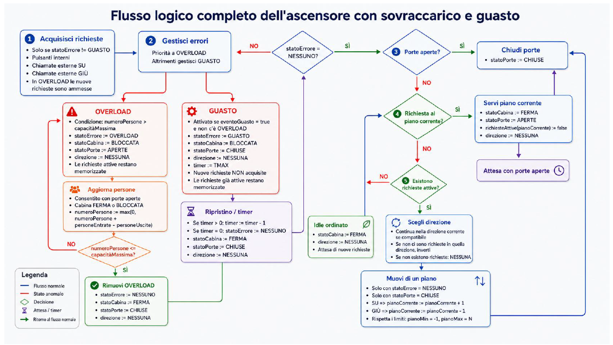
Flusso logico

Slide 6
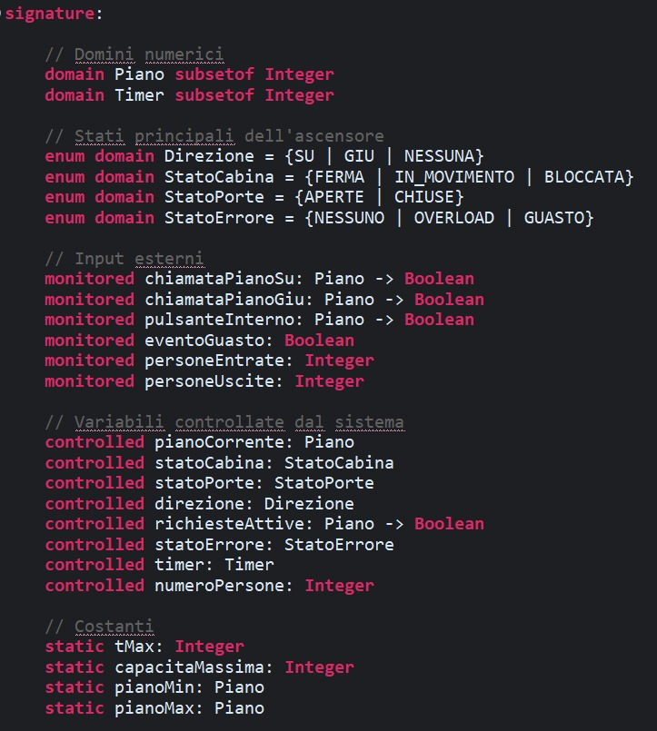
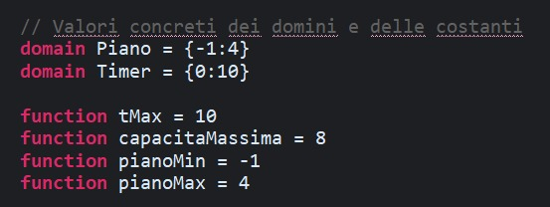
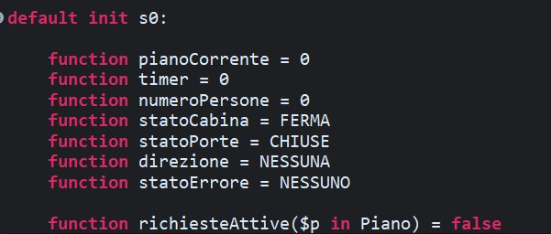
Asmeta

Slide 7
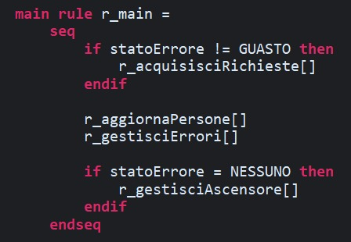
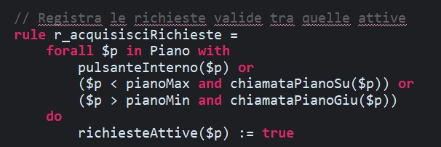
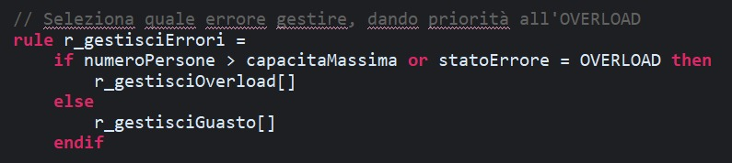
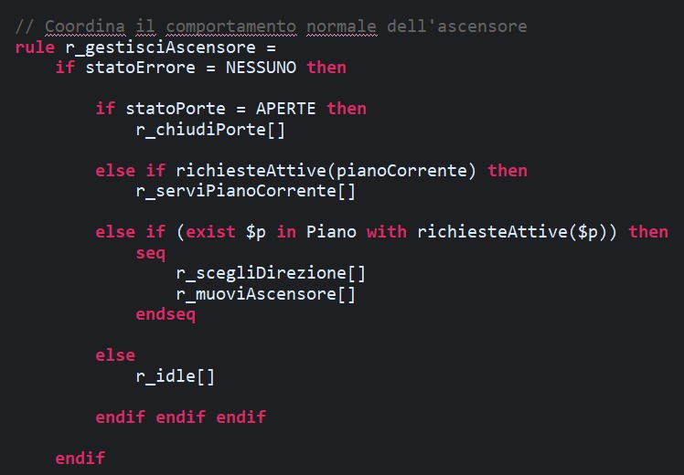
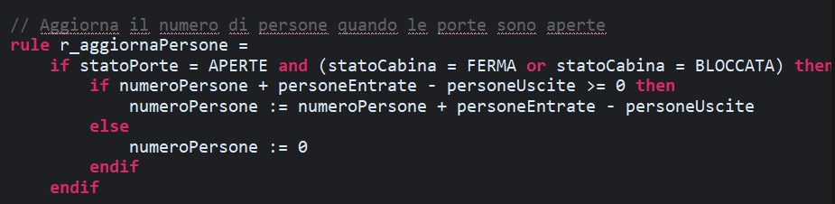
Asmeta

Slide 8
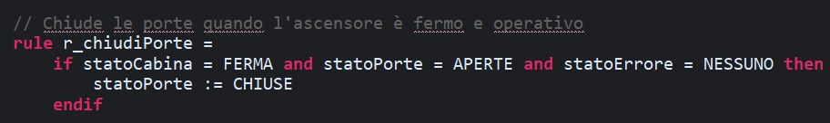
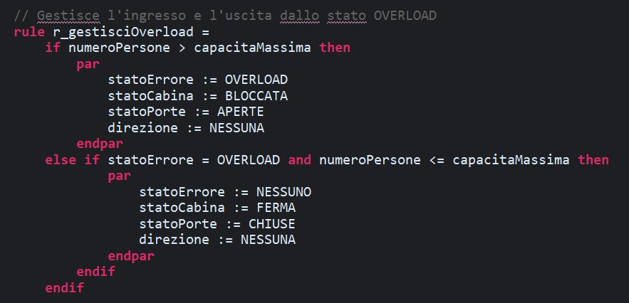
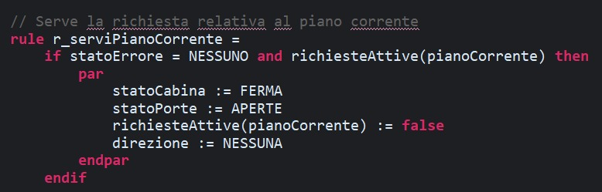
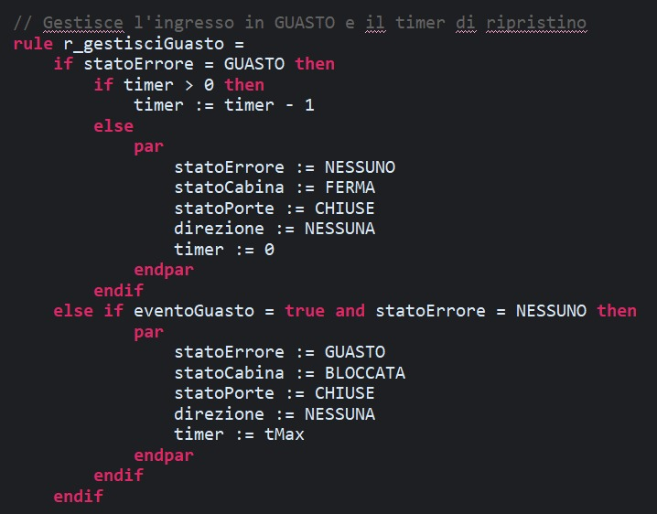
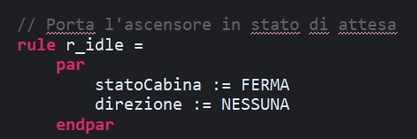
Asmeta

Slide 9
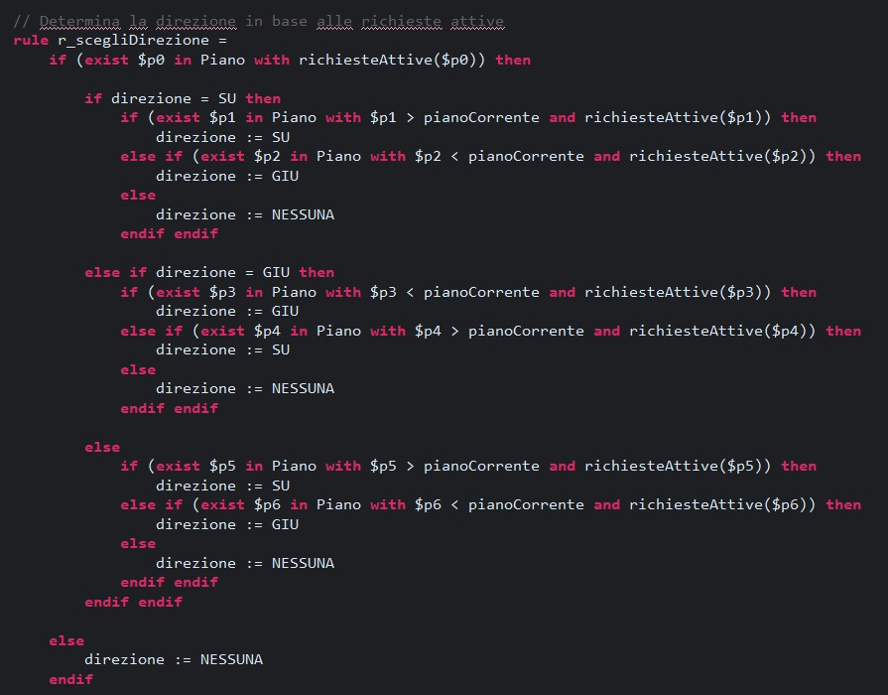
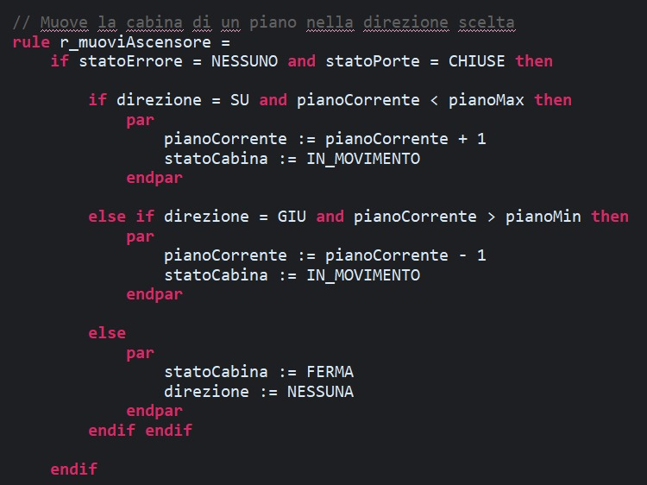
Asmeta

Slide 10
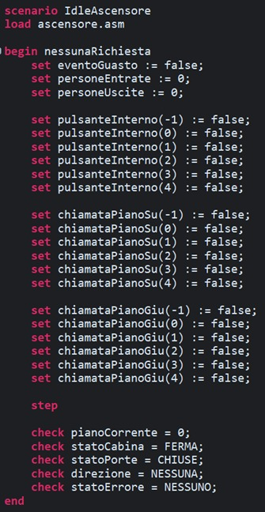
Avalla

Slide 11
Avalla
Regola | Stato | Branch Coverage | Rule Coverage | Update Rule Coverage | Rorall Rule Coverage
r_gestisciAscensore() | Covered | 50,00% | 50,00% | - | -
r_aggiornaPersone() | Covered | 25,00% | 25,00% | 0,00% | -
r_idle() | Covered | - | 100,00% | 0,00% | -
r_gestisciGuasto() | Covered | 33,33% | 12,50% | 0,00% | -
r_main() | Covered | 50,00% | 100,00% | - | -
r_acquisisciRichieste() | Covered | 50,00% | 50,00% | 0,00%
r_gestisciErrori() | Covered | 50,00% | 66,67% | - | -

Slide 12
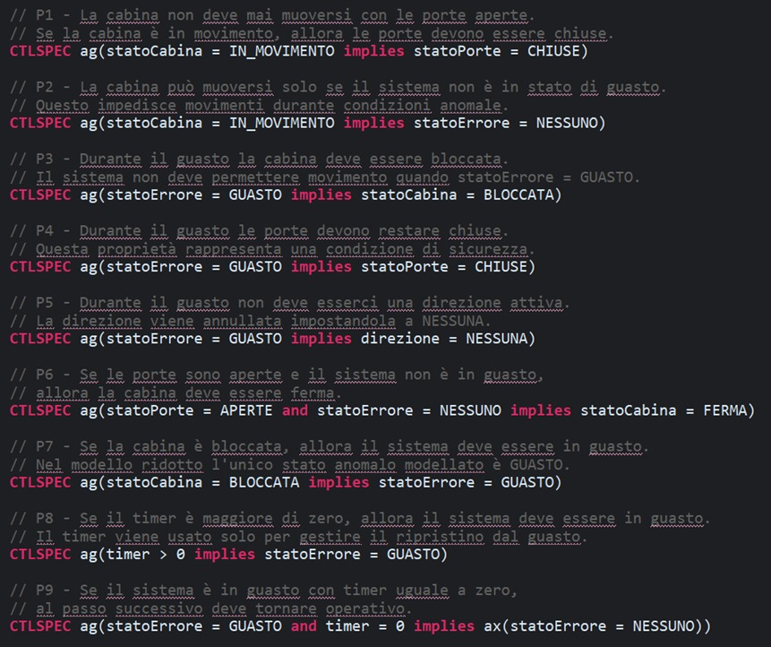
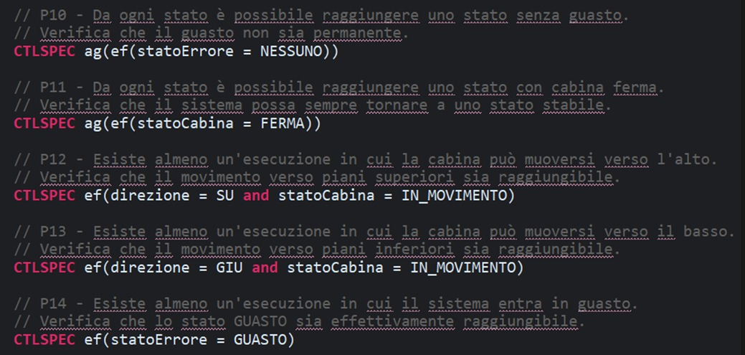
Model Checking AsmetaSMV
È stata creata una versione ridotta del modello in cui sono stati diminuiti il numero di piani e il timer e inoltre è stata eliminata la gestione del sovraccarico e del numero di persone
Proprietà di raggiungibilità
Proprietà di sicurezza

Slide 13
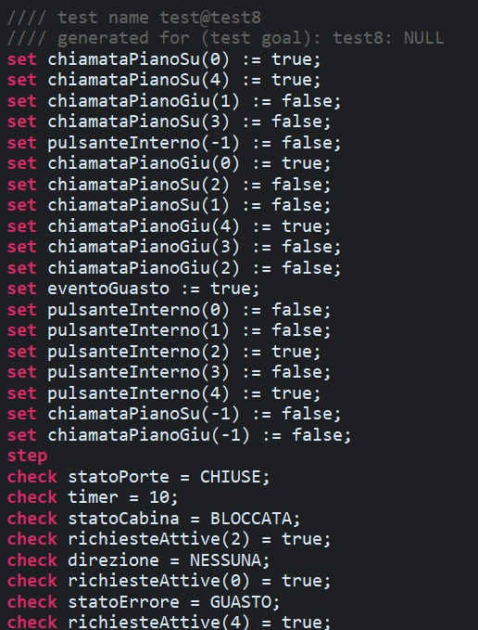
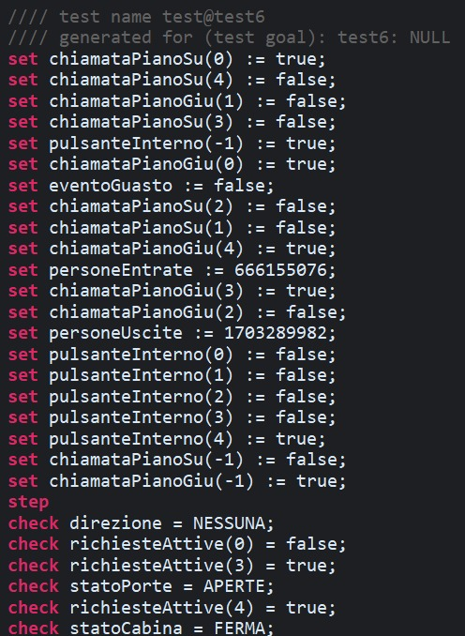
ATGT

Slide 14
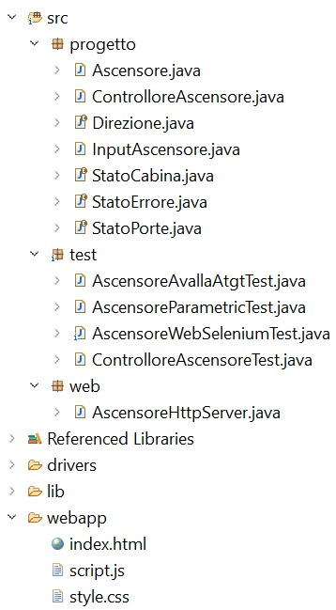
Java
Progetto: contiene Ascensore.java che è la classe principale. A questa sono associate tutte le enum Direzione, StatoCabina, StatoErrore e StatoPorte
Web: contiene il file che permette di avviare il server che fa partire il prototipo web fatto attraverso HttpServer. Sfrutta la classe ControlloreAscensore che contiene i metodi per gestire l’ascensore e i file presenti nella cartella webapp
Test: contiene i test Junit, parametrici, Selenium e la traduzione degli scenari Avalla generati con ATGT

Slide 15
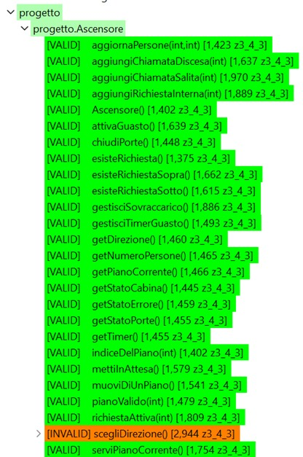
ESC/OpenJML
La verifica ha permesso di controllare la coerenza del codice rispetto alle proprietà dichiarate e di rafforzare la gestione degli stati di errore

Slide 16
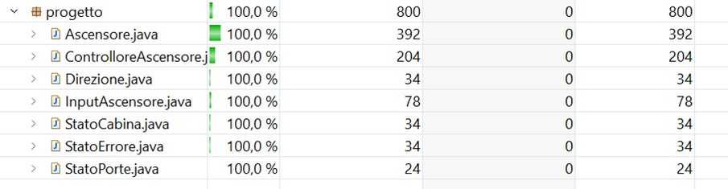
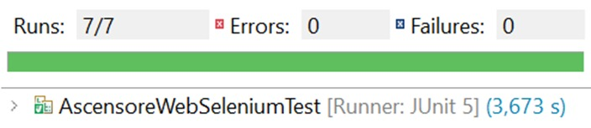
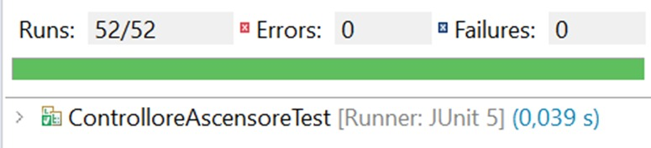
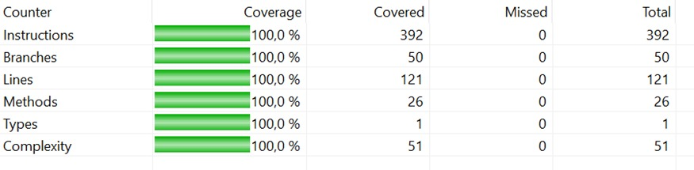
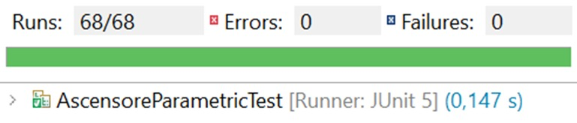
Testing

Slide 17
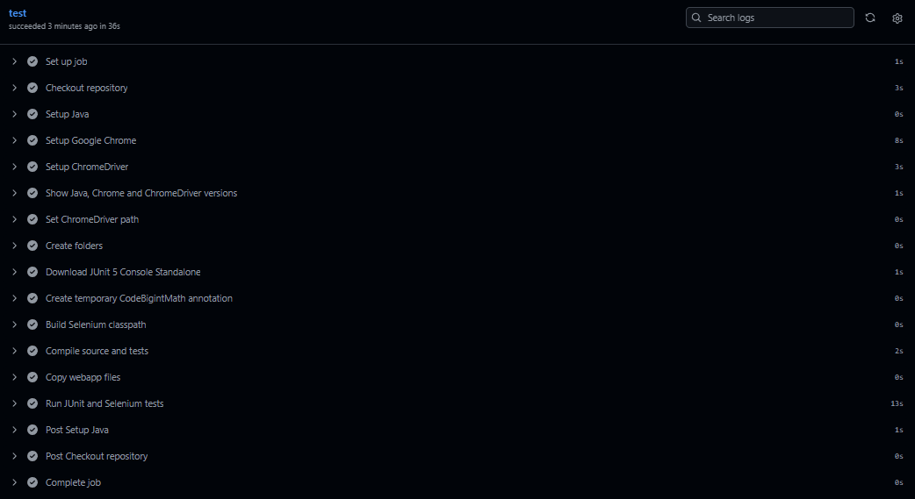
Continuous Integration

Slide 18
Analisi statica – ChatGPT (v.1)
N. | Punto di controllo | Criterio | Esito
9 | Gestione errori | Null, guasto, overload, errori | Parzialmente soddisfatto
11 | Dipendenze | Uso di librerie e componenti esterni | Parzialmente soddisfatto
12 | Duplicazione | Ripetizioni e possibilità di estrazione di codice comune | Parzialmente soddisfatto
13 | Manutenibilità | Facilità di modifica, separazione e scalabilità | Parzialmente soddisfatto
15 | Stile di programmazione | Convenzioni, ordine e uniformità | Parzialmente soddisfatto
17 | Gestione Risorse | Stream, server, driver, thread e sincronizzazione | Parzialmente soddisfatto
19 | Codice morto/irraggiungibile | Metodi, rami o variabili poco utili | Parzialmente soddisfatto

Slide 19
Analisi statica – ChatGPT (v.1)
Priorità | Area | Criticità | Miglioramento consigliato
Media | Interfaccia web | La classe AscensoreHttpServer concentra server, HTML, CSS, JavaScript, simulazione e JSON. | Separare pagina HTML, CSS e JavaScript in file dedicati o introdurre un piccolo livello di template.
Media | Richieste visuali | Le richieste visuali sono gestite separatamente dalle richieste logiche e possono disallinearsi in casi limite. | Derivare la visualizzazione direttamente dallo stato logico oppure registrare la richiesta visuale solo dopo conferma dell'acquisizione da parte del controllore.

Slide 20
Analisi statica – ChatGPT (v.2)
N. | Punto di controllo | Criterio | Esito
9 | Gestione errori | Null, guasto, overload, errori | Parzialmente soddisfatto
17 | Gestione Risorse | Stream, server, driver, thread e sincronizzazione | Parzialmente soddisfatto
19 | Codice morto/irraggiungibile | Metodi, rami o variabili poco utili | Parzialmente soddisfatto

